Slide 1
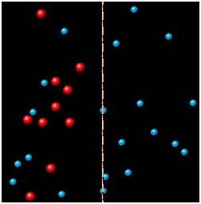
осмос
Подготовила ученица 10-Т
Боровикова Богдана

Slide 2
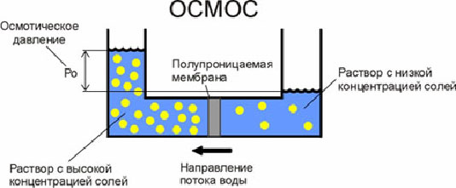
Осмос - это…
…перенос вещества из одного раствора в другой через мембрану.

Slide 3
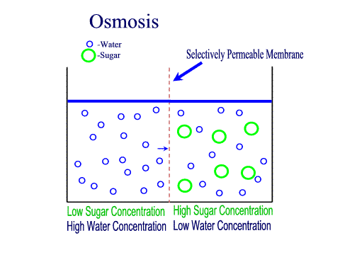
Пример осмоса
В более разбавленном
растворе концентрация
сахара повысится, а в более
концентрированном,
наоборот, понизится. Когда
концентрация сахара в обоих
растворах станет одинаковой,
наступит равновесие –
изотонический раствор.
Если такой мембраной разделить
растворы сахара с концентрацией 5
и 10%, то через нее в обоих
направлениях будут проходить
только молекулы воды. Поскольку
вода будет перетекать из
разбавленного раствора в
концентрированный быстрее, чем в обратном направлении,
в целом
движение воды между двумя
растворами будет идти в одну
сторону.

Slide 4
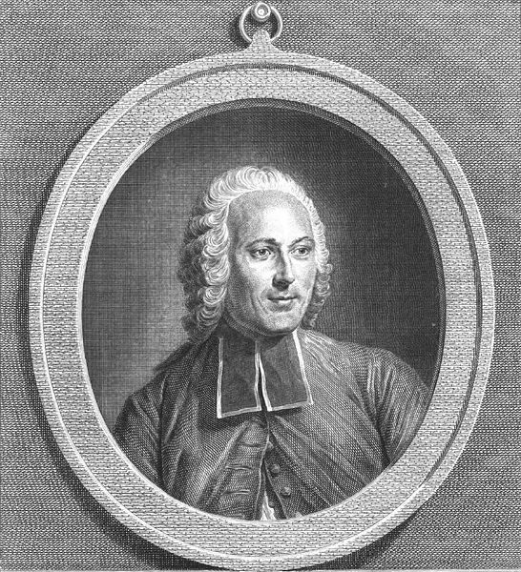
История
Впервые осмос
наблюдал А. Нолле в
1748, однако
исследование этого
явления было начато
спустя столетие.
Но и сейчас как
механизм осмоса, так
и факторы,
Определяющие
Проницаемость
мембран, еще не до
конца изучены.

Slide 5
Осмотическое давление
Когда два раствора с разной концентрацией растворенных веществ разделены полупроницаемой мембраной, на нее действует сила, направленная от более разбавленного к более концентрированному раствору. Эта сила, называемая осмотическим давлением, может быть очень значительной. В дереве, например, под действием осмотического давления растительный сок поднимается от корней до самой верхушки.

Slide 6
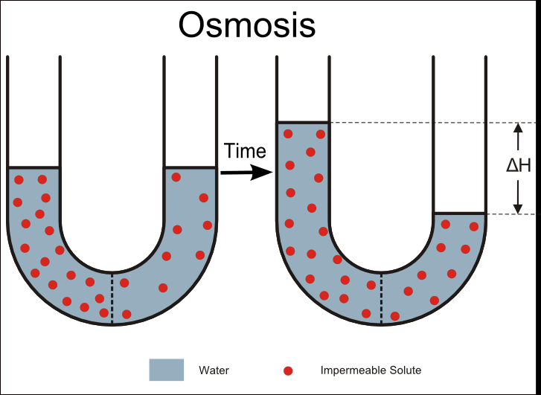

Slide 7
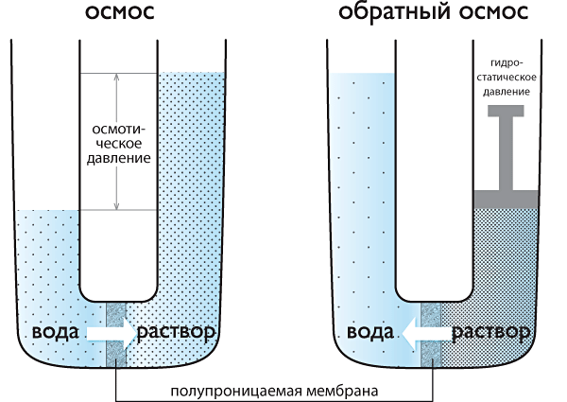
Обратный осмос
Это процесс удаления растворителя из раствора с помощью полупроницаемой мембраны.
Растворитель в этом случае – вода, а раствор –другие вещества в этой воде.
При обратном осмосе
из раствора удаляется
растворитель, который
в терминах
водоочистки и
является очищенной
от растворенных
примесей водой.

Slide 8
Значение осмоса
Осмос широко используют в лабораторной технике: в концентрировании растворов, исследовании разнообразных биологических структур.
Для больших белковых молекул, находящихся в растворённом состоянии внутри клетки, мембрана непроницаема. Поэтому белки, столь важные для биологических процессов, остаются внутри клетки.

Slide 9
Осмос также играет большую роль в экологии водоёмов. Если концентрация соли и других веществ в воде поднимется или упадёт, то обитатели этих вод погибнут из-за пагубного воздействия осмоса.
Осмос участвует в переносе питательных веществ в стволах высоких деревьев.

Slide 10
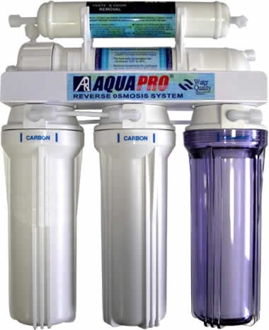
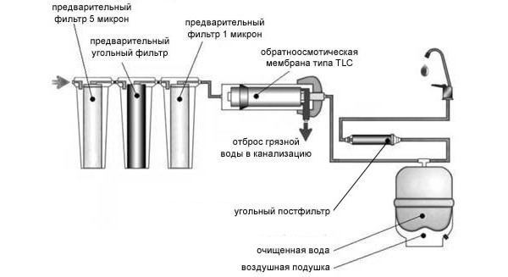
Фильтр чистящий воду буквально от всего называется осмос. Этот фильтр делает воду практически стерильной. Через него не пройдет даже вирус типа холеры или гепатита. Просочится только молекула воды. Однако некоторые эксперты называют такую воду мертвой и пить ее не советуют, так как полезные элементы, вместе со вредными, отсеиваются.

Slide 11
Использование в промышленности
Первая в мире электростанция, вырабатывающая электричество с помощью явления осмоса запущена в 2009 году в Норвегии. Морская и пресная вода на электростанции разделены мембраной; так как концентрация солей в морской воде выше, между солёной водой моря и пресной водой развивается явление осмоса, — постоянный поток молекул воды через мембрану в сторону солёной воды. В результате чего давление солёной воды возрастает. Поток воды достаточен, чтобы приводить в действие гидротурбину, вырабатывающую энергию. Подобные электростанции могут быть построены только на морском побережье. Источником энергии является энергия солнца.

Slide 12
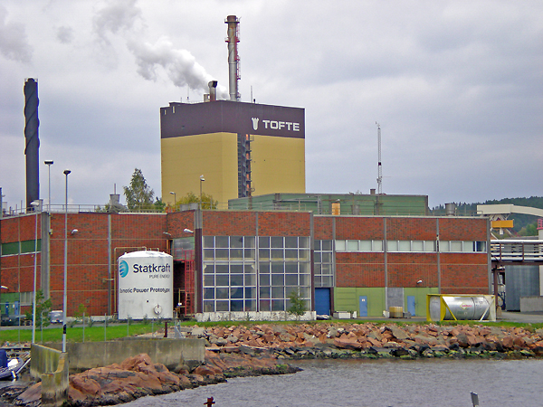

Slide 13
Спасибо за внимание

